Slide 1
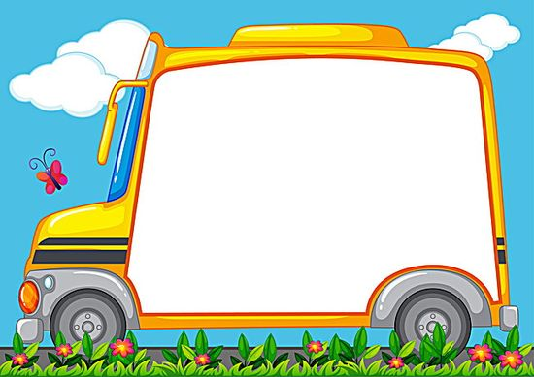

PHÒNG GIÁO DỤC VÀ ĐÀO TẠO
QUẬN LONG BIÊN
TRƯỜNG MẦM NON NẮNG MAI
LÀM QUEN VỚI TOÁN
Ôn so sánh, sắp xếp thứ tự chiều dài
của 3 đối tượng
Lứa tuổi: Mẫu giáo nhỡ 4-5 tuổi

Slide 2
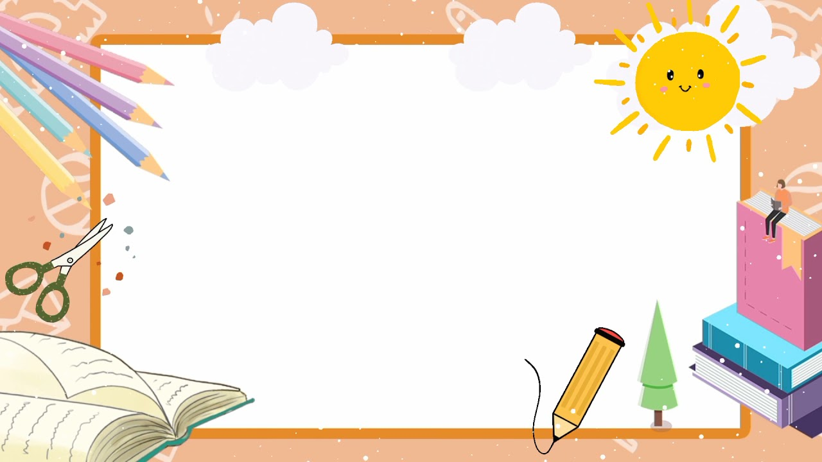

Hát:
“ Cho tôi đi làm mưa với”

Slide 3


Ôn kĩ năng so sánh
chiều dài 2 đối tượng
+ Hai băng giấy có chiều dài như thế nào so với nhau?
+ Băng giấy nào dài hơn?
+ Băng giấy nào ngắn hơn?

Slide 4
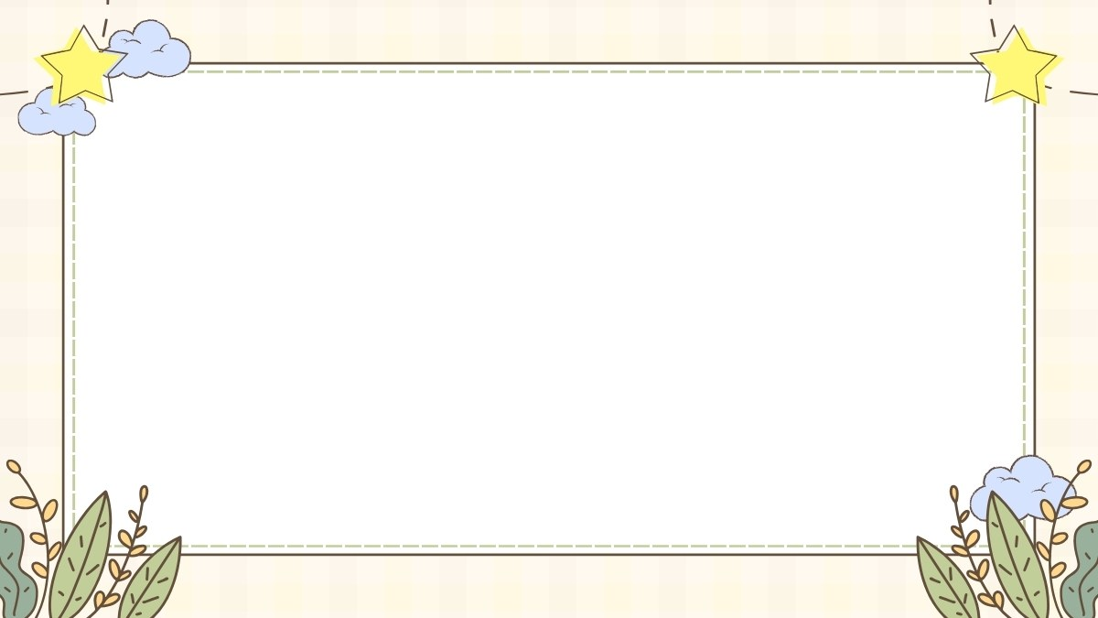
Ôn so sánh, sắp xếp chiều dài
của 3 đối tượng

Slide 5
Ôn so sánh, sắp xếp chiều dài
của 3 đối tượng
+ Vì sao con nhìn thấy cả 3 băng giấy?
+ Đúng rồi, vì 3 băng giấy có chiều dài khác nhau và chúng ta đặt băng giấy ngắn hơn ở trên băng giấy dài hơn lên chúng ta nhìn thấy cả băng giấy màu vàng và phần thừa ra của băng giấy màu đỏ và màu xanh đấy.

Slide 6
Ôn so sánh, sắp xếp chiều dài
của 3 đối tượng
+ Vì sao chỉ nhìn thấy băng giấy màu đỏ?
+ Vì băng giấy màu đỏ dài nhất nên khi để băng giấy màu đỏ ở trên nhất thì nó đã che mất 2 băng giấy màu vàng và màu xanh; do đó chúng ta chỉ nhìn thấy băng giấy màu đỏ.

Slide 7
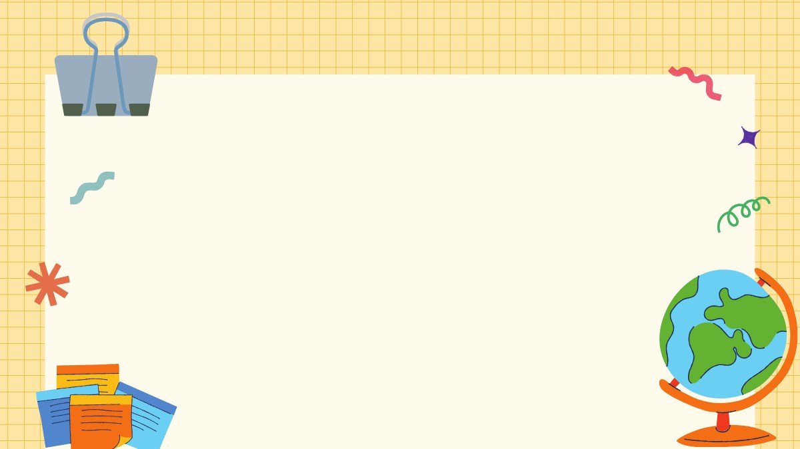

TRÒ CHƠI 1:
AI GIỎI NHẤT

Slide 8
TRÒ CHƠI 2:
ĐỘI NÀO CHIẾN THẮNG

Slide 9
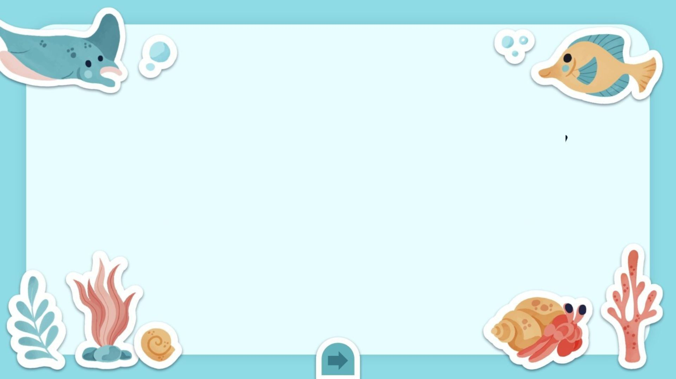

CHÀO CÁC CON,
HẸN GẶP LẠI !

